Slide 1
RIMSKA KULTURA I SVAKIDAŠNJICA

Slide 2
ishodi
POV OŠ A.5.1.
Učenik objašnjava dinamiku i promjene u pojedinim društvima u prapovijesti i starome vijeku.
Učenik opisuje ustroj rimskog društva uzevši u obzir rimske zakone.

Slide 3
Nakon današnjeg rada moći ćeš:
Objasniti pojmove: patriciji, plebejci, pučki tribun,veto
Navesti uloge u rimskoj obitelji
Opisati izgled rimskih stambenih prostora

Slide 4
Za današnji rad ti je potrebno:
UDŽBENIK
BILJEŽNICA
OLOVKA, BOJICE, GUMICA
Napiši naslov i datum
RIMSKA KULTURA I SVAKIDAŠNJICA

Slide 5
RIMSKO DRUŠTVO
starosjedioci
imaju politička i građanska prava
aristokracija
PATRICIJI
doseljenici
običan narod
nemaju građanska prava
stanovništvo
PLEBEJCI
nemaju nikakva prava
ratni zarobljenici
Grci – odgojitelji i učitelji
gladijatori
ROBOVI

Slide 6
PATRICIJI
Bogato stanovništvo
Članovi Senata, Narodne skupštine
Pročitaj Izvor 1 na str. 193. u udžbeniku i odgovori u bilježnicu:
Tko je i zašto imenovao patricije patricijima?

Slide 7
PLEBEJCI
Nezadovoljni svojim položajem kreću u pobune.
5. st. pr. Krista predstavnici plebejaca u Senatu → PUČKI TRIBUN
↓
VETO
Pravo zabrane donošenja zakona i odluka koje nisu bili povoljni za plebejce.

Slide 8
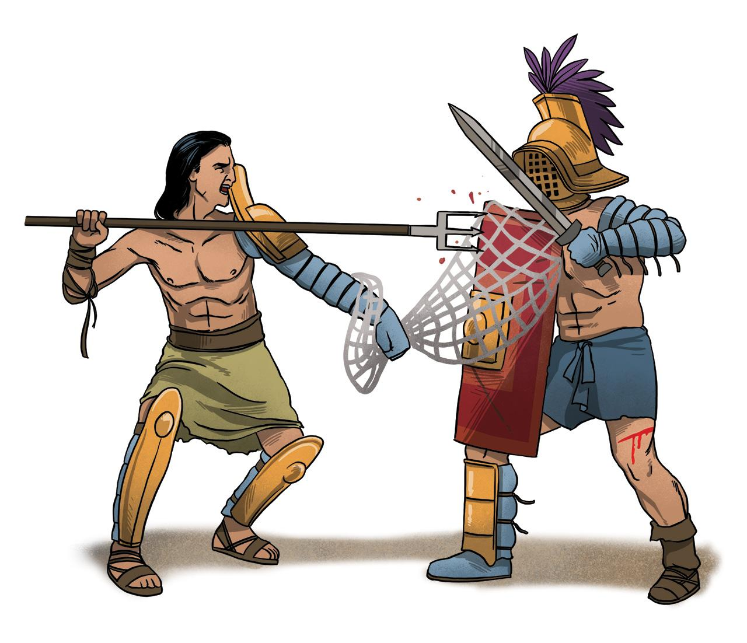
ROBOVI
Robovi nemaju nikakva prava.
Osvajačkim ratovima povećavao se broj robova, njihov položaj u društvu postao je sve nepovoljniji.
Udžbenik,
str.196. Prouči Izvor 1 i 2, odgovori usmeno na pitanja
GLADIJATORI – posebno trenirani robovi
Bore se protiv drugih gladijatora ili divljih zvijeri u amfiteatrima.

Slide 9
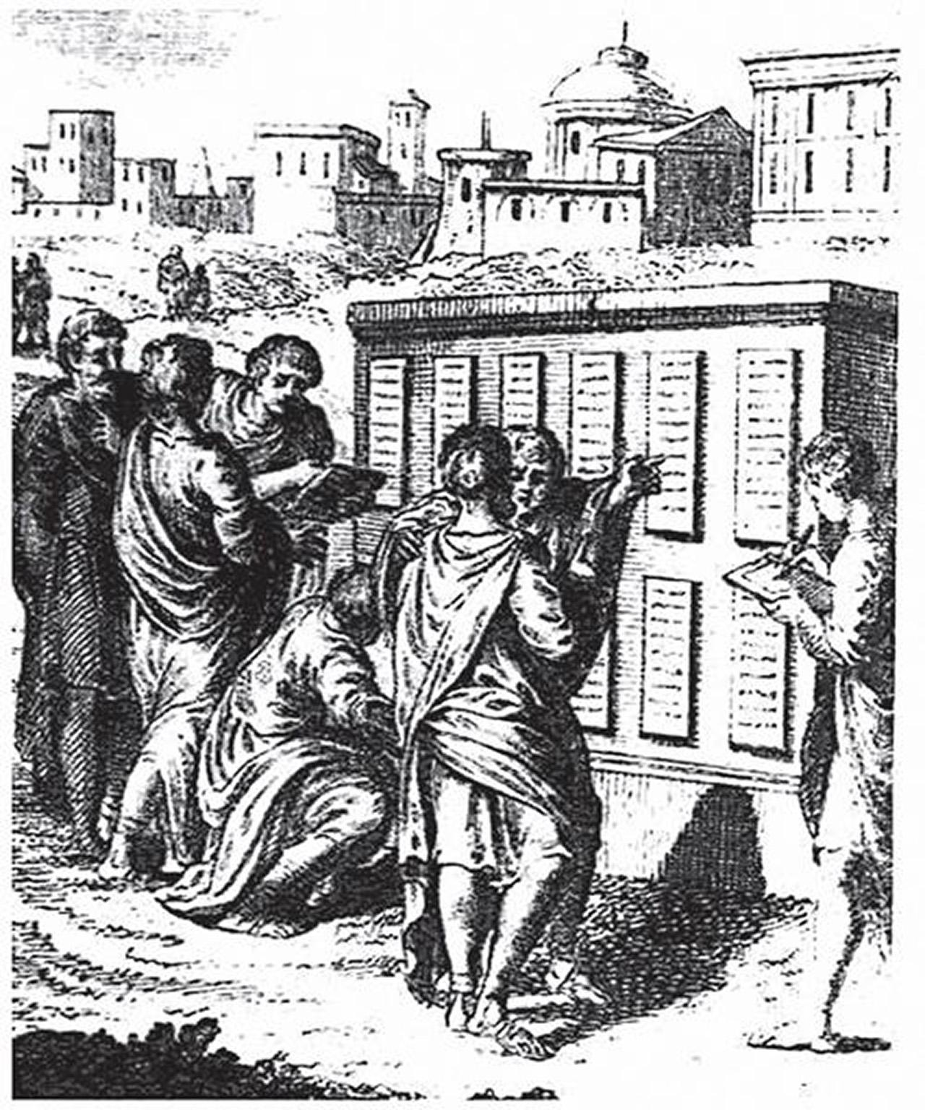
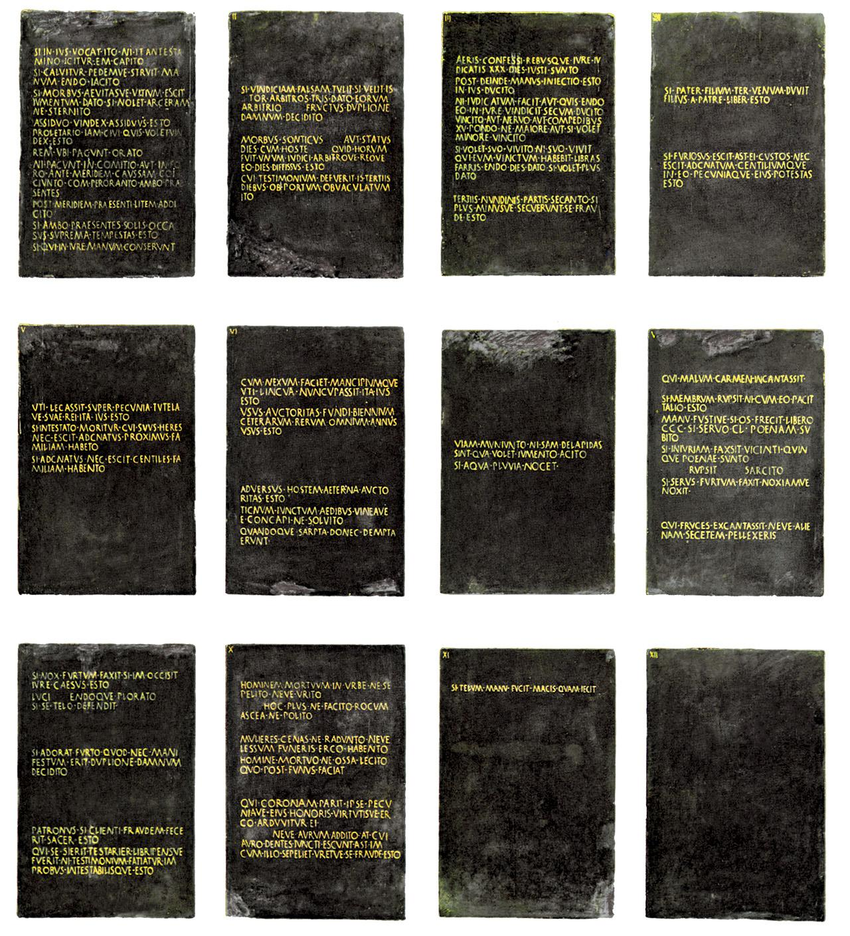
ZAKONIK 12 PLOČA
Pročitaj tekst u udžbeniku, str. 193. i u bilježnicu odgovori:
1. Kada su zapisani rimski zakoni?
2. Gdje su stajali?
3. Što misliš zašto su postavljeni baš na to mjesto?

Slide 10
OBITELJ – FAMILIA
DJECA
Dječaci – obrazuju se i očekuje se politička karijera
Djevojčice – odgajaju se da budu majke i supruge
OTAC – PATER FAMILIAS
ima glavnu riječ
raspolaže imovinom
može prodati sinove
ROBOVI
dio obitelji
odgajaju djecu vlasnika
pomažu u kućnim poslovima
MAJKA – MATER FAMILIAS
upravlja kućom
zadužena za kućanske poslove

Slide 11
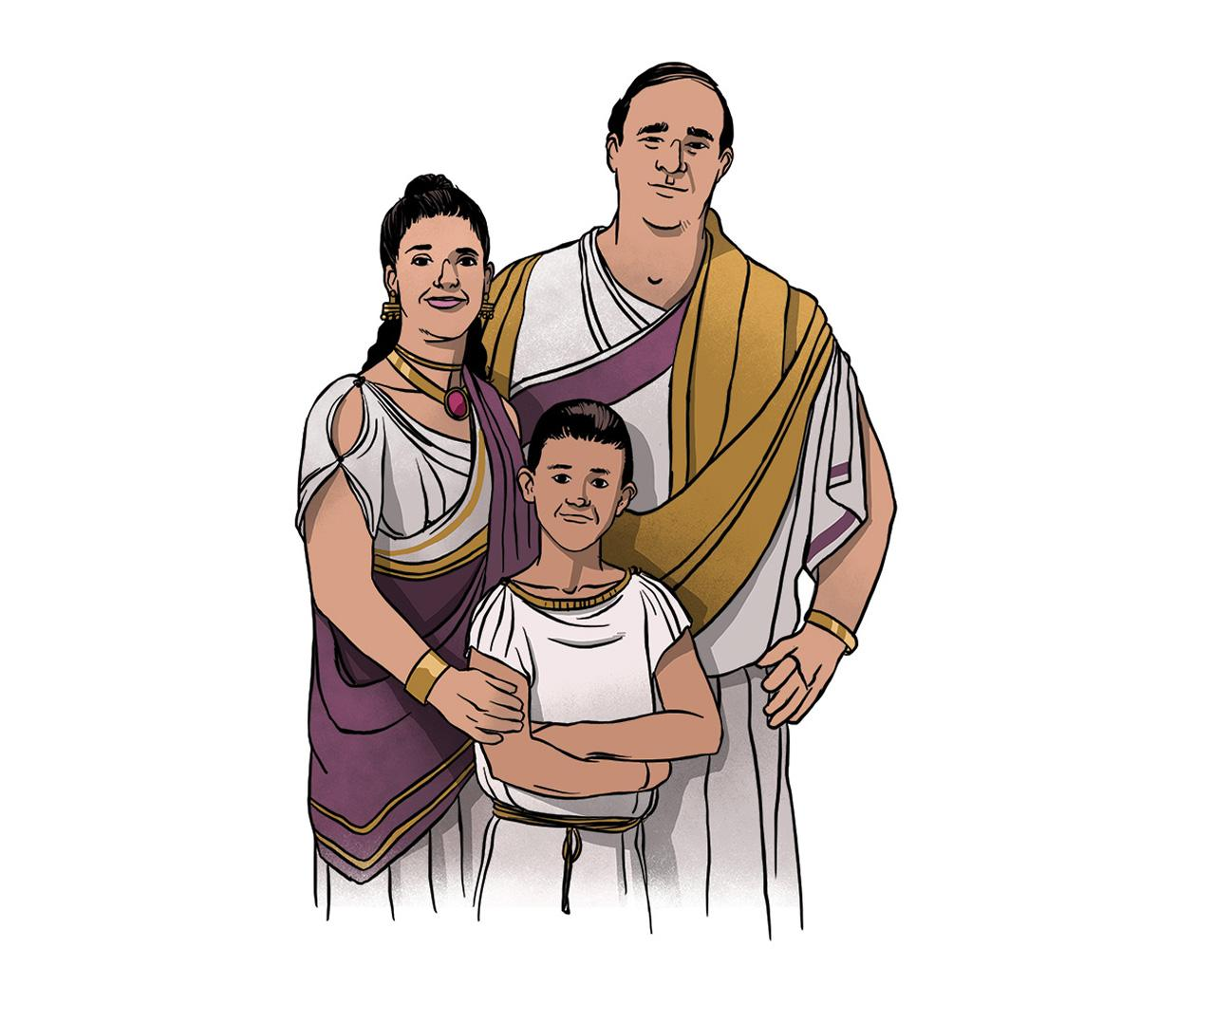
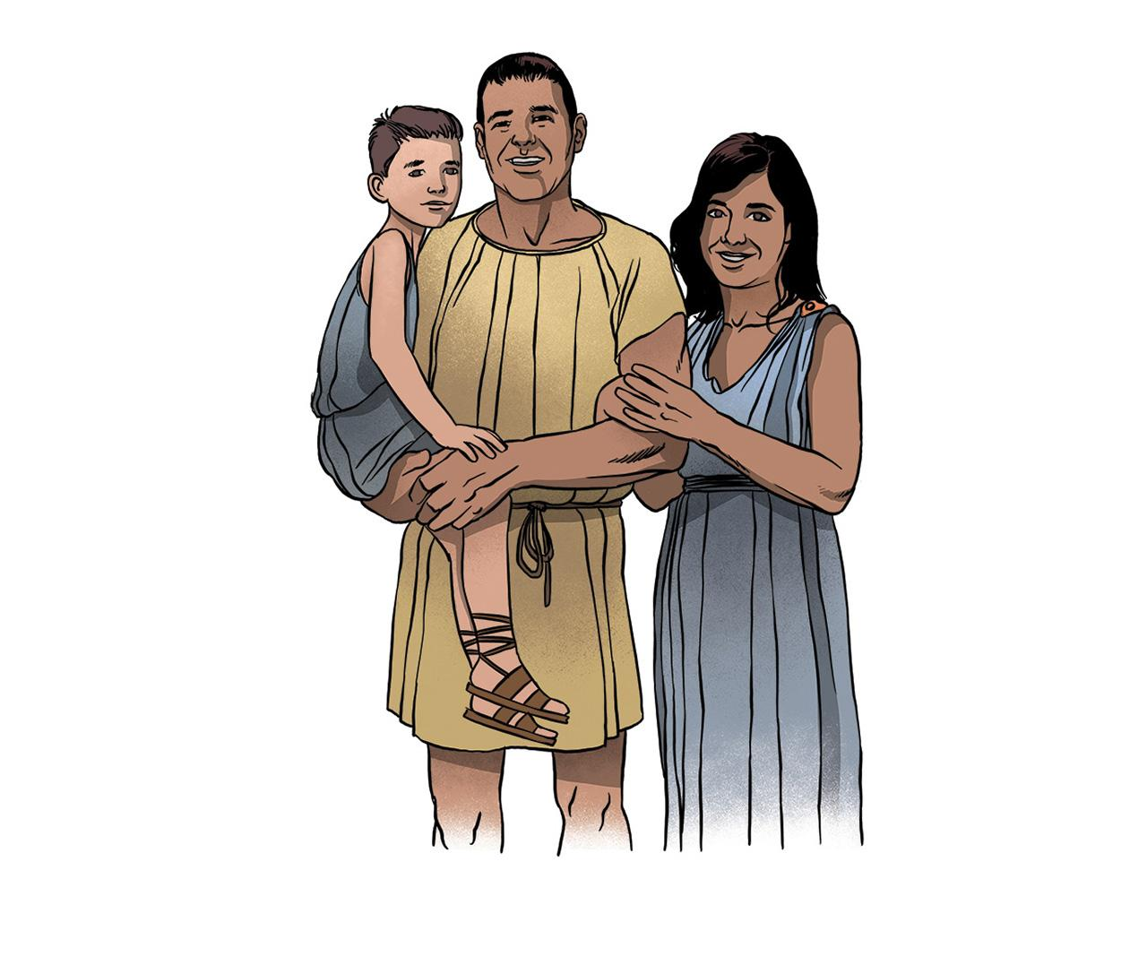
OBITELJ- FAMILIA
RAZMISLI?
Koje dvije obitelji pokazuju slike?
Po čemu to zaključuješ?
Svoja zapažanja zapiši u bilježnicu.

Slide 12
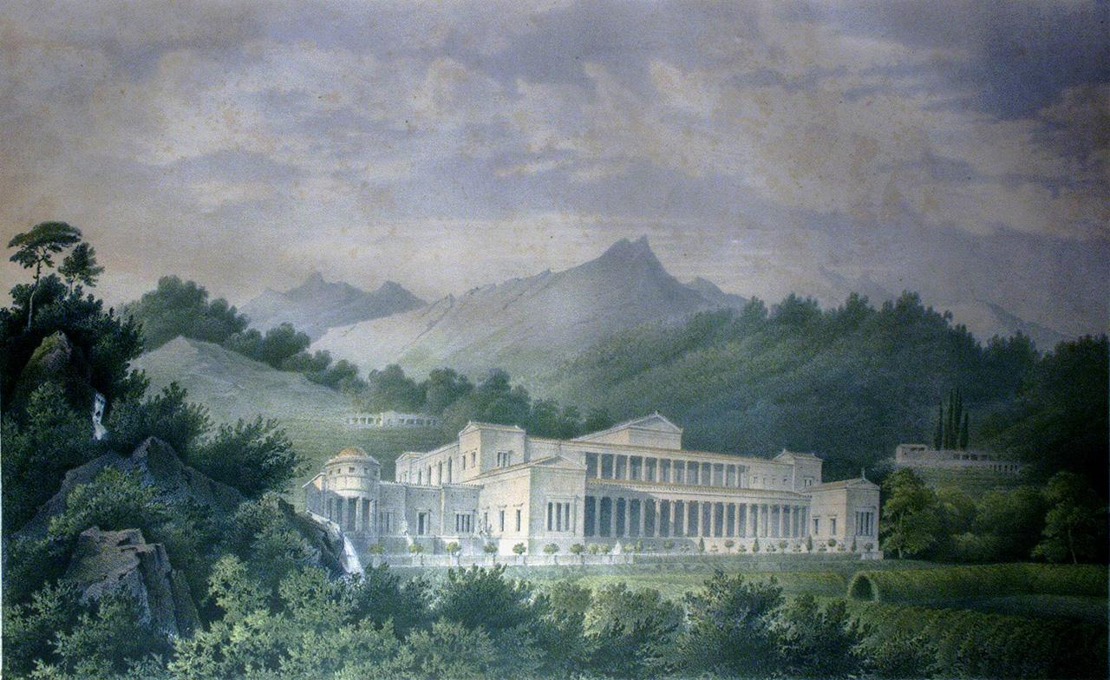
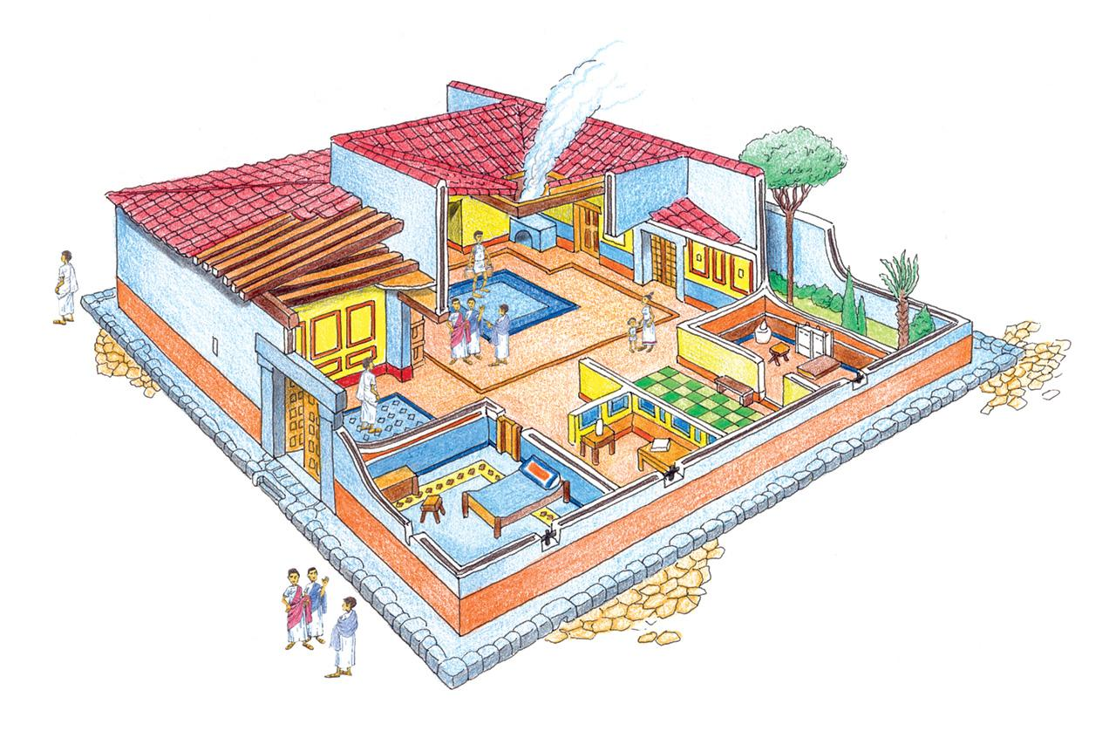
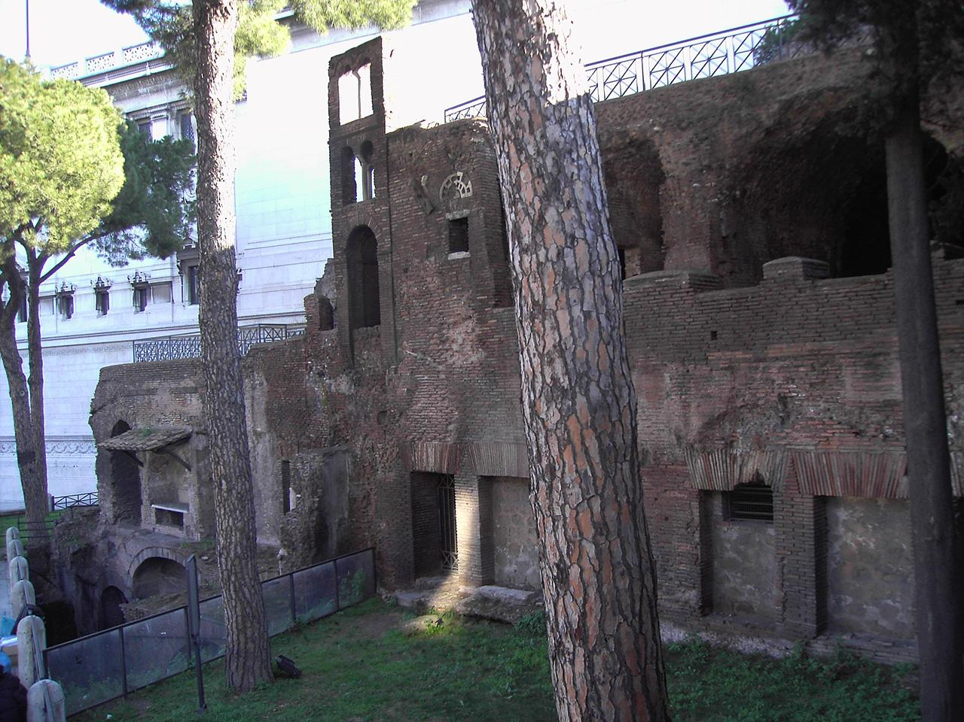
STANOVANJE – rimske kuće
Uz pomoć udžbenika otkrij o kojim se kućama radi i tko živi u kojoj.
Sve zapiši u bilježnicu.

Slide 13

KVIZ – OSMOSMJERKA – za ponavljanje – pronađi svih 10 pojmova
Ako imaš vremena i volje pogledaj s roditeljima film Gladijator.
IZVORI za učenike:
Udžbenik: KLIO 5
E-SFERA

